Slide 1


Slide 2
Красная Книга – это особый справочник, который содержит информацию о редких и исчезающих видов животных, растений и грибов. Это не просто книга, а настоящий сокровищница для всех, кто интересуется природой. Красная Книга помогает защитить уникальные виды от исчезновения и сохранить природное разнообразие нашей планеты.

Slide 3
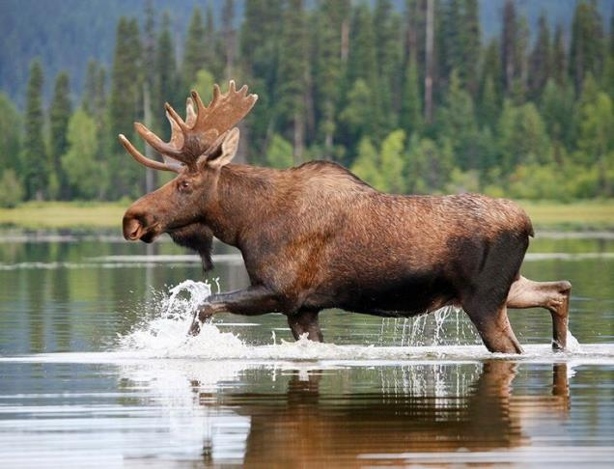
СОХАТЫЙ ЛОСЬ
Один из наиболее крупных байкальских зверей. Вес самца – 500 кг, длина тела-2 м. Селятся они, преимущественно, на побережье, реже – в лесу.
Чем старше становится лось, тем сильнее вырастают его рога. В 15 лет они перестают развиваться. Средняя продолжительность жизни этого красивого зверя – 30 лет. Рога животного отпадают и вырастают заново ежегодно.
Сохатый лось – травоядный зверь. В зимнее время года он питается деревянной корой. В летнее время лось употребляет только растительную пищу: листья, траву, мхи, грибы и т.д.
Такое животное Байкала на фото выглядит благородно. Но насладиться его видом «вживую» туристам удается редко, так как лось сторонится людей.

Slide 4
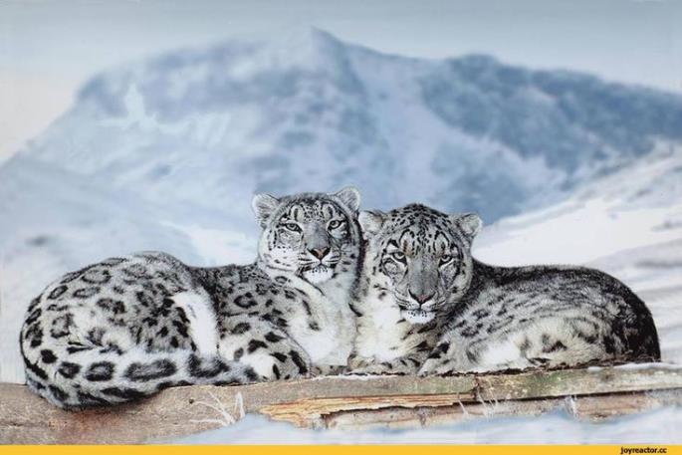
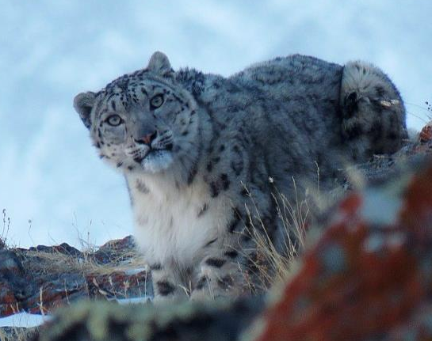
СНЕЖНЫЙ БАРС
Второе название этого красивого зверя – ирбис. Без сомнения, это самый таинственный представитель здешней фауны. Не каждый человек, проживающий на Байкале, мог похвастаться тем, что, хотя бы 1 раз видел снежного барса.
Да, это очень редкое животное. На здешней территории водится не более 50 особей. Ирбис – хищник, однако на человека практически никогда не нападает, так как опасается. Что касается охоты, то словить этого могущественного зверя очень сложно.
Вес самца снежного барса – от 50 до 65 кг. Самки менее габаритные, чем самцы, поэтому весят меньше, до 45 кг. Так как относится это животное к семейству кошачьих, охоту ведет, преимущественно, из засады.
Нападает ирбис внезапно, предварительно укрывшись. Когда он выбрал жертву, вероятность того, что она сможет скрыться – минимальна. Охотится зверь на копытных, кроликов, зайцев, баранов и козлов. Чтобы наесться, снежному барсу необходимо от 2 до 4 кг свежего мяса в сутки.

Slide 5
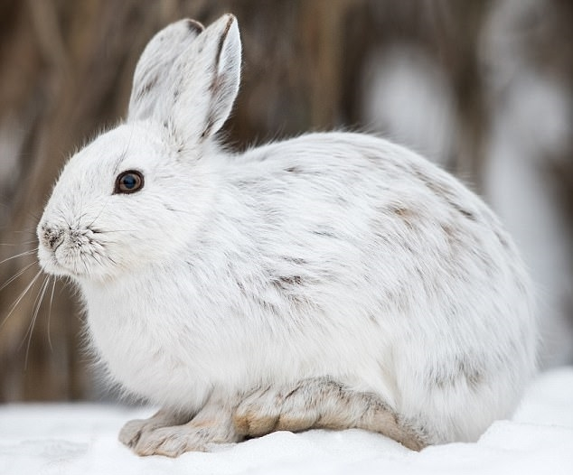
ЗАЯЦ БЕЛЯК
Это один из наиболее широко распространенных зверьков в мире. Из-за быстрого размножения, популяция зайца-беляка в здешних краях ежегодно увеличивается. Несмотря на милый вид, им питаются все хищники Байкала.
Заяц беляк относится к группе травоядных зверьков. В теплое время года они едят коренья, ягоды и листья, а в холодное – деревянную кору. Все знают этого животного, как быстроразмножающегося. Ежегодно взрослая зайчиха дает от 2 до 5 потомств, то есть примерно 30 зайчат.

Slide 6
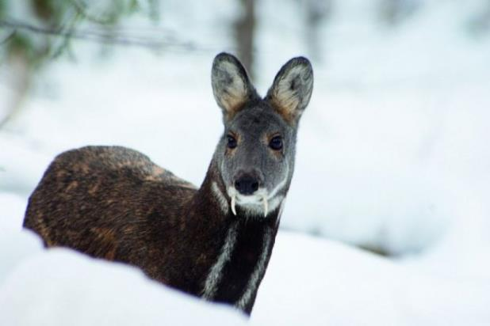
КАБАРГА
Кабарга – небольшое парнокопытное оленевидное животное. Длина тела средней особи – 90 см, вес – 15 кг. Самцы кабарги немного длиннее и крупнее самок.
Млекопитающее по характеру одиночка. В пары соединяется лишь во время гона. Пасется постоянно на одной территории, площадью до 300 га. В тоже время, парнокопытные входят в состав небольшой семейной группы численностью 5-15 особей. Такие группы называют дёмами, в них особи взаимодействуют внутри при помощи мечения участков взрослыми самцами.
На сегодняшний день, зверь находится на стадии вымирания. Причина – большое внимание охотников к их мускусу, веществу, нашедшему применение в кулинарии, медицине и даже парфюмерии.

Slide 7
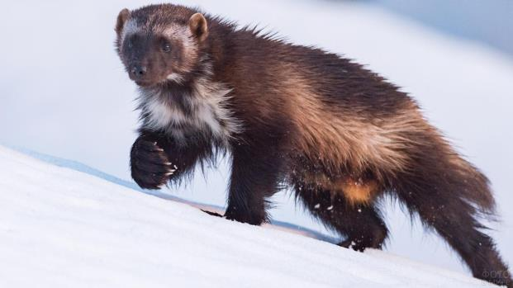
РОСОМАХА
Этот хищный зверек относится к классу куньих. На первый взгляд может показаться, что росомаха – это боязливый и чрезмерно осторожный зверь. Это ошибочное мнение. На самом деле, он является одним из наиболее свирепых в мире хищников. Средняя длина теля взрослой особи – 90-100 см. Питается оно, преимущественного, грызунами. Если любимого лакомства найти не удалось, росомаха не побрезгует птичьими яйцами, которые отыщет в гнезде, и даже падалью. Очень редко этот хищник нападает на крупных травоядных, таких как, например, олень. Но они легко атакуют раненого или умирающего зверя.

Slide 8
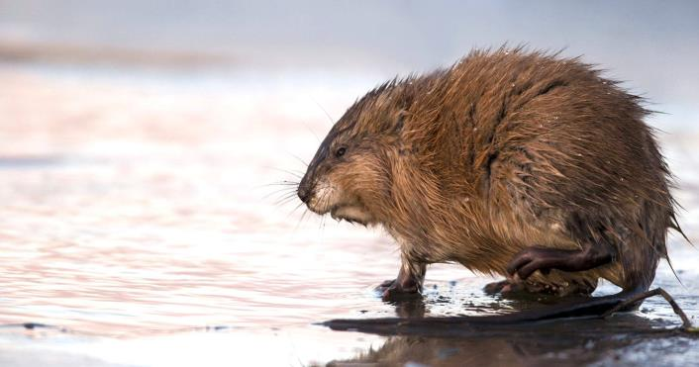
ОНДАТРА
Этот забавный зверек относится к классу полуводных грызунов. Ондатра меньше чем нутрия или бобр. Её средний вес – 1,5 кг. Несмотря на то, что зверек продолжительное время находится в воде, он практически не мерзнет. Это связано с особым мехом, который не промокает.
Это уникальное животное, которое в природе выполняет роль настоящего архитектора. Ондатра строит 2-этажные жилища на тот случай, если уровень воды поднимется. Они нередко выстраивают дополнительные помещения, используя их в качестве кладовки для хранения еды на зиму. Чтобы войти в такую «хатку», зверьку придется нырнуть под воду.

Slide 9
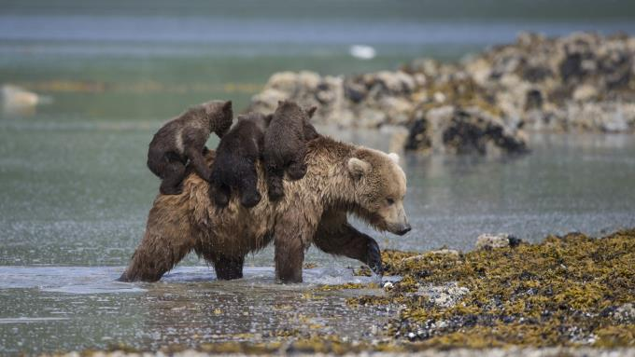
БУРЫЙ МЕДВЕДЬ
Это один из крупнейших млекопитающих в мире, который водится и на Байкале. Здесь – они настоящие природные императоры. Другие животные опасаются быть съеденными медведем, поэтому предпочитают не сталкиваться с ним. А если, всё же, это происходит, не остается ничего иного, как бежать.
Однако не всегда это целесообразно, ведь, как известно, бурый медведь нападает только в том случае, если голоден. Гораздо большую опасность для мелкой дичи представляет самка медведя, которая заботится о потомстве. Если в ближайшем радиусе она учует движение, то непременно нападет.

Slide 10
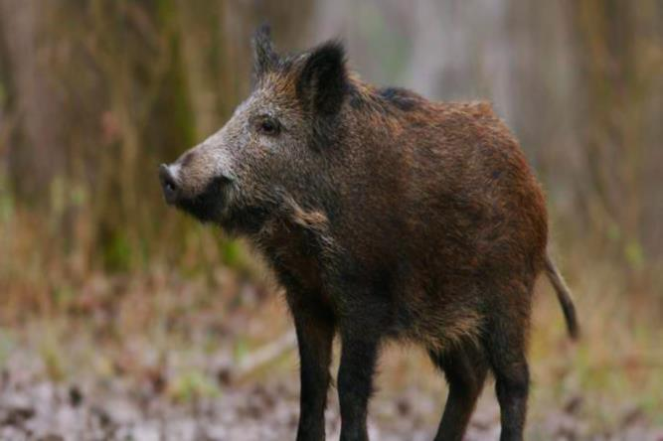
КАБАН
Первое, что отличает байкальского кабанчика от обычной свиньи – это длинная густая щетина, покрывающая все его тело. Кстати, говоря о теле животного, нужно заметить, что оно имеет слегка продолговатую и плоскую форму.
В рацион байкальского кабана входят: желуди, орехи, луковицы некоторых цветов, черви, корневища и насекомые. Иногда они не против полакомиться яйцами птиц или мелкими зверьками.
Кабан редко нападает на человека. Чтобы активировать защитный механизм, нужно пересечь его территорию. Все рассмотренные нами сегодня виды, в совокупности, создают уникальный природный мир, который однозначно стоит беречь.

Slide 11
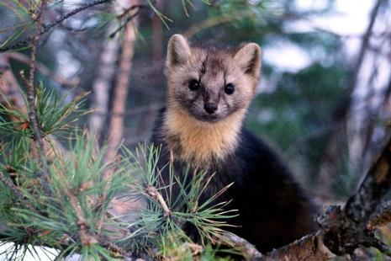
БАРГУЗИНСКИЙ СОБОЛЬ
Длина зверька 45-56 сантиметров, распушенный хвост до 20 см. Масса от 1,1 до 1,8 кг.
Мордочка остренькая из-за чего голова имеет клиновидную форму. Спина сильно выгнута, потому что лапки очень короткие. Шерсть зимой очень плотная, пушистая даже на лапах, подушечках и когтях, летом линяет, а зверь становится некрасивым. Окрас характеризуется красивой темной полосой по середине спинки, светлея к бокам и животу.
Соболь считается наземным животным, хотя, как обитатель тайги, животное прекрасно лазает по деревьям. В сутки преодолевает расстояния до четырех километров, а засушливые года заставляют его пробегать в поисках пищи до 10 км.
Соболь животное всеядное, питается белковой и растительной пищей. Он хищник, поэтому его рацион состоит из: птицы, мышевидных грызунов, белок, маленьких бурундуков и зайцев.

Slide 12
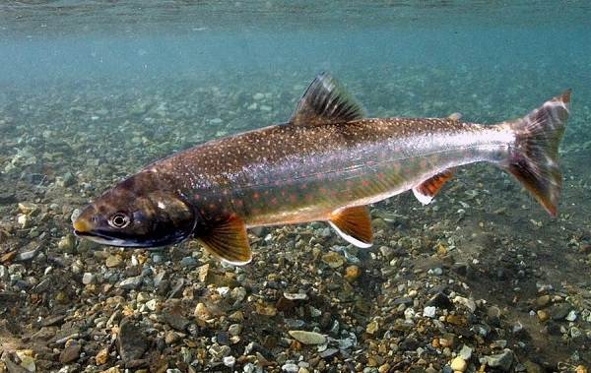
ГОЛЕЦ
В Байкале обитает вид, носящий название арктический голец, системное имя — Savlelinus alpinus crythrinus. Встречаются озерные и проходные формы этой рыбы. Проходные гольцы вырастают до 80 см и 16 кг веса. Озерная форма меньше — до 40 см, и 1,5 кг.
Гольцы ищут корм на береговых склонах, на глубинах в 20—40 м. Мелкий голец питается личинками, ракообразными, всем, что называется зоопланктон. Крупный кормится молодью рыб, не брезгует каннибализмом.
Проходные формы для нереста пробираются вверх по речным потокам, озерные выходят к мелководью, в устья рек. Икрометание проходит осенью

Slide 13
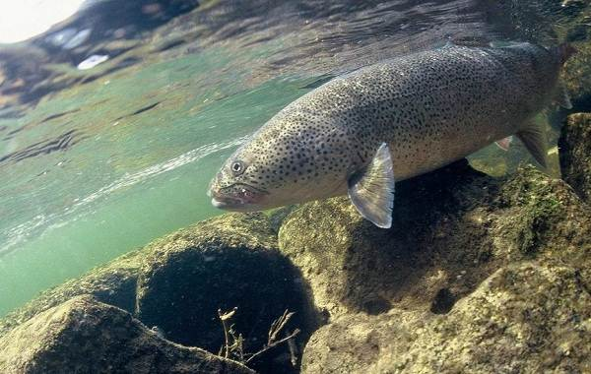
ТАЙМЕНЬ
Таймень — хищник с крупной головой и толстым, брусковатым телом. Будучи личинкой, питается зоопланктоном. В юном возрасте переходит к насекомым, рыбьей молоди. Взрослые особи атакуют крупную рыбу и даже водоплавающих птиц.
Таймень очень прожорлив – он ест круглогодично, не исключая зимы. Голодает он лишь при нересте.

Slide 14
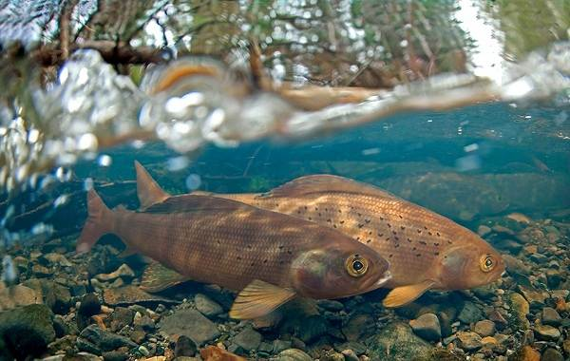
ЛЕНОК
Равномерно распространен по всему Байкалу. Обитает во всех средних и крупных реках, питающих своими потоками озеро. Общая численность рыбы не значительна. Промысловое значение минимально. Но ленок часто выступает, как объект спортивной рыбной ловли.
Вид существует в двух формах: острорылой и тупорылой. Эти разновидности иногда выделяют в самостоятельные таксоны (подвиды). Нерестится начинает примерно с 5-летнего возраста. Общая продолжительность жизни около 20—30 лет.

Slide 15
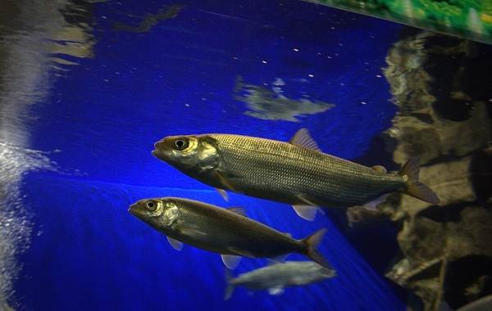
БАЙКАЛЬСКИЙ ОМУЛЬ
Озерный эндемик, самая известная промысловая рыба Байкала - легендарный омуль. Является видом сигов — Coregonus migratorius. Рыба — объект умеренного коммерческого лова. Несбалансированная добыча, браконьерство, уничтожение кормовой базы и общее потепление привели к падению численности стада омуля.
Рыба Байкала омуль — не крупный хищник. Выловленный экземпляр весом 1 кг считается удачей. Крайне редко попадаются омули массой 5—7 кг. Кормится омуль рачками, молодью рыб. Существенную часть рациона составляют молодые бычки-желтокрылки.

Slide 16
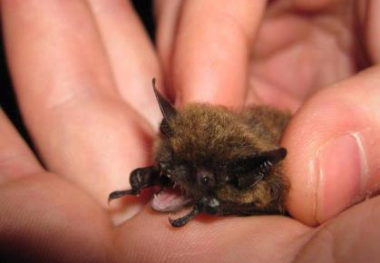
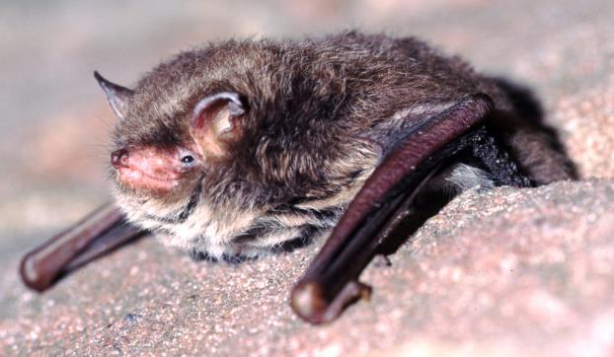
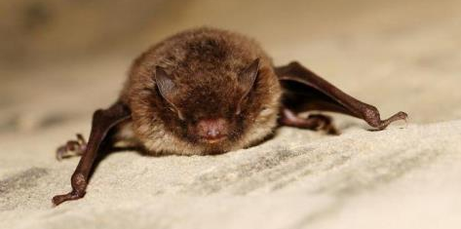
НОЧНИЦА УСАТАЯ
Ночница усатая - это летучая мышь мелких размеров. Обитает в Ольхонском районе. Свое название этот вид получил из-за заметных невооруженным глазом длинных чувствительных волосков на мордочке.

Slide 17
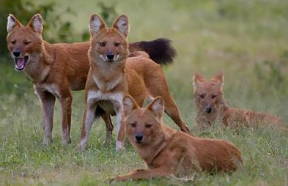
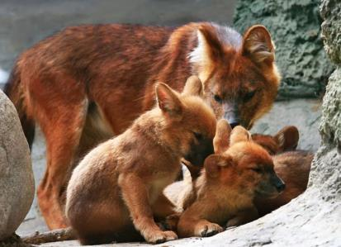
КРАСНЫЙ ВОЛК
Обитает в лесах тайги поблизости с озером Байкал. Спинка хищника ярко рыжая, даже огненная, а брюшко и лапки светлые, а хвост — чёрный. Едят красные волки оленей, кабаргу, кабанов, горных козлов и баранов. Могут поедать более мелких млекопитающих и иногда птиц.
Красные волки живут стаями, имея вожака. Охотятся тоже сообща, окружая добычу. Таким образом, внешность животного больше приближена к лисьей, а повадки и образ жизни – к волчьим. Красный волк обладает огромной силой, он способен победить в схватке с крупным животным.

Slide 18
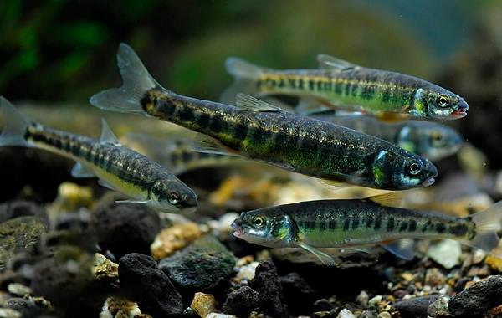
ГОЛЬЯНЫ
Гольяны — небольшие стройные рыбы. Взрослая рыба с трудом достигает 10 см. Основное место прибывания: мелководье, впадающие ручьи и реки, заливы и соры. Играет значительную, иногда решающую роль как пища для молоди более крупных байкальских рыб.
Гольян – рыбка с весьма разнообразной вариацией окрасов. Обычно цвет гольяна зависит от времени года и условий, в которых он обитает. Неизменна лишь темная спинка и темная полоса на боках юных особой. Свое основное название гольян получил из-за очень мелкой или вовсе отсутствующей чешуи. Тело у рыбы нежное, мягкое и действительно, практически голов. Но ей чешуя и не нужна – она бы мешала при прятках от хищников, да и зарываться в ил гораздо удобнее, не находясь в этих природных «латах».

Slide 19
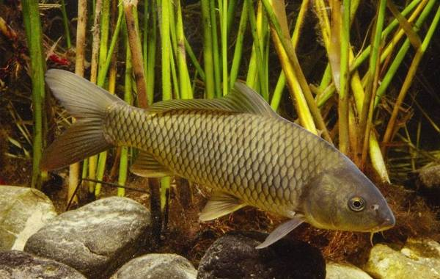
АМУРСКИЙ САЗАН
Подвид обыкновенного сазана. Названия рыб Байкала обычно имеют эпитет, относящийся к их ареалу: «байкальский» или «сибирский». Название этой рыбы указывает на ее амурское происхождение. Сазан попал в Байкал относительно недавно. Начиная с 1934 года рыбу в несколько этапов внедряли в аквафауну Байкала. Цель, превратить сазана в промысловый вид, была достигнута частично. В наше время коммерческий промысел этой рыбы не ведется.

Slide 20
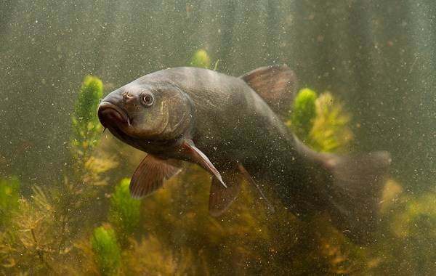
ЛИНЬ
Одна из самый крупный карповых рыб, обитающих в Байкале. Размер линя в длину доходит до 70 см, а масса до 7 кг. Это рекордные показатели. В реальной жизни взрослые рыбы вырастают до 20—30 см.
Все карповые рыбы внешне схожи. Тело рыбы толще, хвостовой плавник короче. В остальном линь мало отличается от карася. Нерестится летом, при прогреве воды до 18 °C. Самки выпускают до 400 тысяч икринок. Инкубация короткая. Через несколько дней появляются личинки.

Slide 21
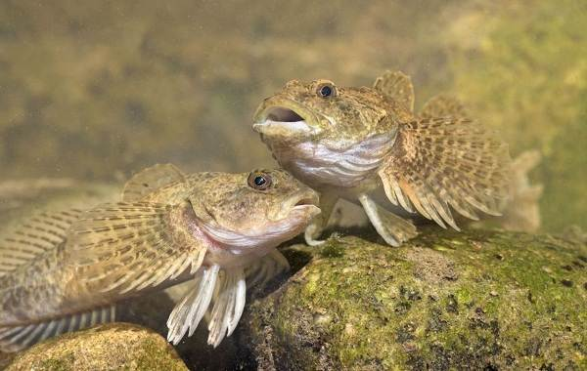
ПОДСЕМЕЙСТВО ЖЕЛТОКРЫЛКОВЫХ
По большей части глубоководные рыбы. Обитают в Байкале и прилегающих озерах. Вырастают до небольших размеров: 10—15, реже 20 см. Все рыбы — коренные байкальские жители. У всех желтокрылковых достаточно странный, иногда пугающий облик.
Байкальская большеголовая широколобка. Рыба эндемик Байкала. Живет и кормится на глубинах от 10 до 120 м.
-Пестрокрылая широколобка.
-Жирная широколобка.
-Широколобка Талиева.
-Северобайкальская широколобка.
-Желтокрылка.
-Длиннокрылая широколобка.

Slide 22
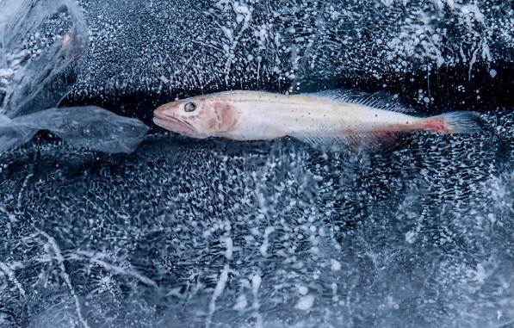
ПОДСЕМЕЙСТВО ГОЛОМЯНКОВЫХ
В это подсемейство входит ни на кого не похожая рыба Байкала — голомянка. Системное название — Comephorus. Представлена двумя видами: -большая голомянка, голомянка Дыбовского или малая.
Самое интересное, голомянка — прозрачная рыба Байкала. Она реализует уникальную стратегию сохранения жизни — пытается стать невидимой. Но это не всегда помогает. Голомянка — привычная добыча для большинства видов рыб и байкальской нерпы.

Slide 23
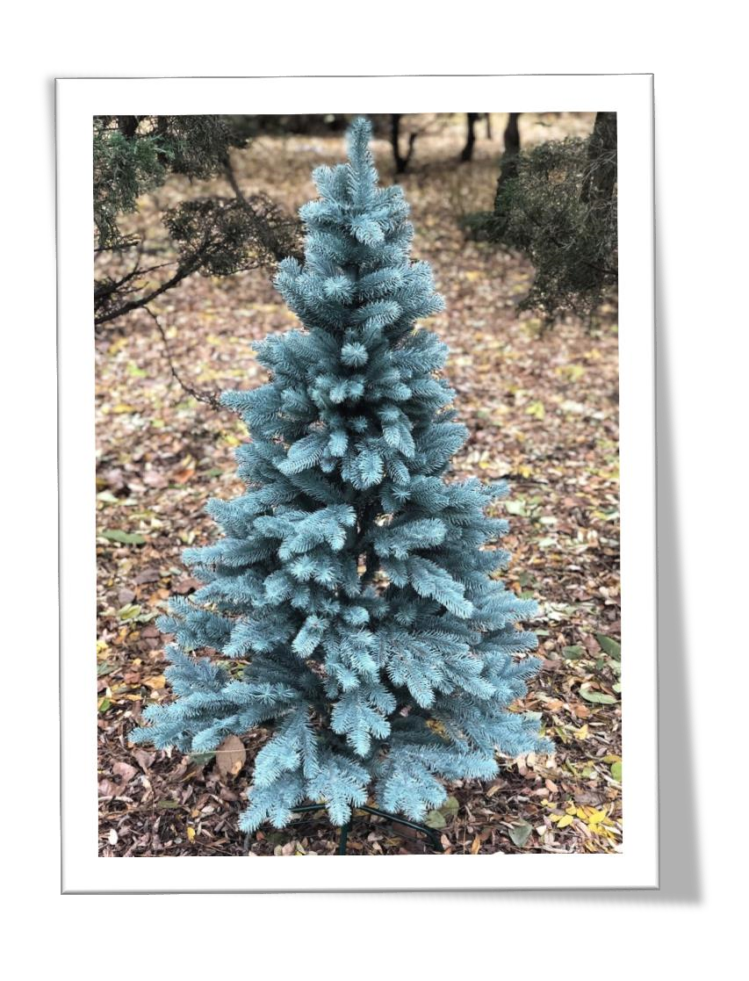
ЕЛЬ СИБИРСКАЯ ГОЛУБАЯ
Весь ареал находится в пределах Восточных Саянов и Южном побережье Байкала (узколокальный эндемик южного Байкала). Дерево до 30 м высотой, с узкопирамидальной кроной, с серой трещиноватой корой. Хвоя 1–3 см длиной, очередная, линейношиловидная, жесткая, колючая, с четырьмя тупыми ребрами, голубая. Окраска хвоинок создается сизым восковым налетом.

Slide 24
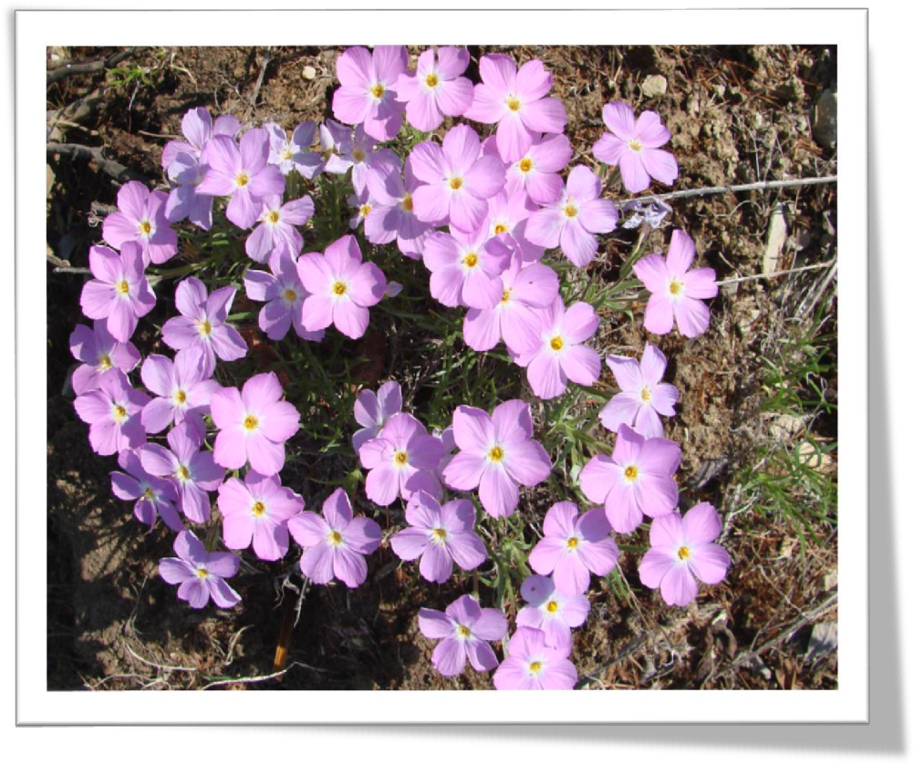
ФЛОКС СИБИРСКИЙ
Встречается Прибайкалье и Забайкалье.
Цветки мелкие, сиреневые, лиловые или бледно-розовые, одиночные или собранные по несколько штук в метельчатые соцветия, сидят на опушенных цветоножках, образующихся на кончиках стеблей.
В отличие от своих близких родственников, флокс сибирский используется в народной медицине. Дело в том, что в его лепестках и других частях содержится огромное количество антоцианов и прочих полезных веществ.

Slide 25
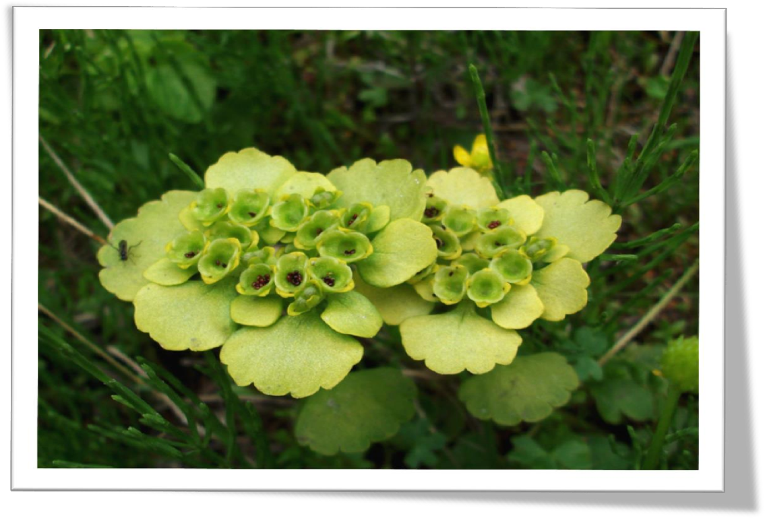
СЕЛЕЗЁНОЧНИК БАЙКАЛЬСКИЙ
В Иркутской области встречается на Удинском хр. в Восточном Саяне и на северных склонах хр. Хамар-Дабан от р.Слюдянка на западе до р. Утулик на востоке (реки Подкомарка, Слюдянка, Безымянная, Мал. Мангутай, Харлакта, Утулик, Солзан).
Цветки немногочисленные, в сближенных щитках, сидячие или на коротких ножках, желтые. Семена узкоэллиптические, продольно ребристые, по боковому краю с узким крылом.

Slide 26
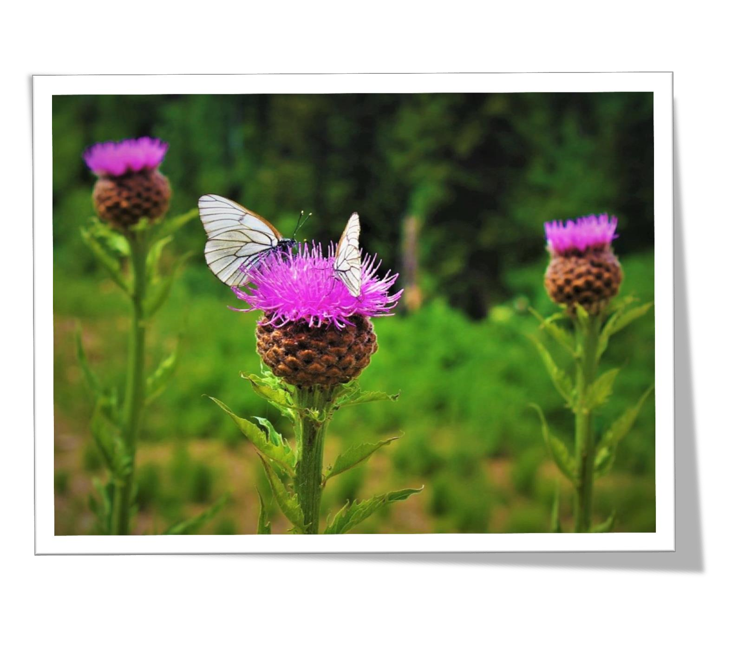
ЛЕВЗЕЯ
Встречается в высокогорьях хребтов Хамар-Дабан и Тункинский (узколокальный эндемик южного Байкала).
Левзея или Маралий корень представляет собой травянистое растение, традиционно используемое в сибирской и русской медицине для усиления физической силы.

Slide 27
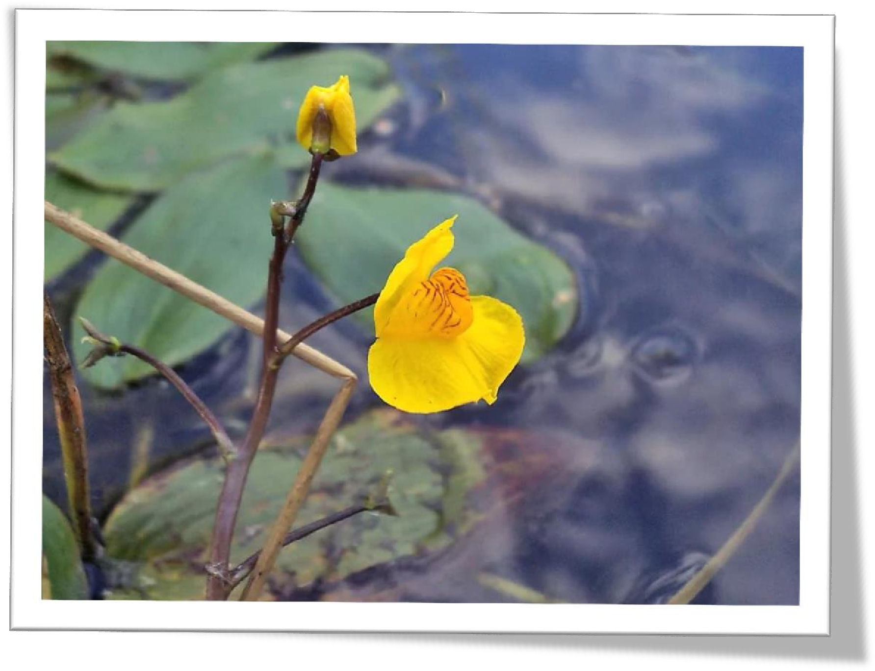
ПУЗЫРЧАТКА
Водные насекомоядные растения, лишенные корней и несущие большее или меньшее количество ловчих пузырьков. Каждый пузырёк снабжен отверстием, закрытым открывающимся внутрь клапаном, вследствие чего мелкие водяные животные могут свободно проникать внутрь пузырька, но обратно выйти не могут. Погибая, они служат пищей для растения. Стебли безлистные, прямостоячие.
Плод-одногнездная коробочка, вскрывающаяся неправильно. Семена мелкие, без белка; зародыш с очень короткими семядолями или без них.

Slide 28
КРАСНЫЙ ВОЛК
Обитает в лесах тайги поблизости с озером Байкал. Спинка хищника ярко рыжая, даже огненная, а брюшко и лапки светлые, а хвост — чёрный. Едят красные волки оленей, кабаргу, кабанов, горных козлов и баранов. Могут поедать более мелких млекопитающих и иногда птиц.
Красные волки живут стаями, имея вожака. Охотятся тоже сообща, окружая добычу. Таким образом, внешность животного больше приближена к лисьей, а повадки и образ жизни – к волчьим. Красный волк обладает огромной силой, он способен победить в схватке с крупным животным.

Slide 29
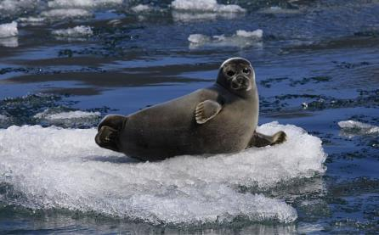
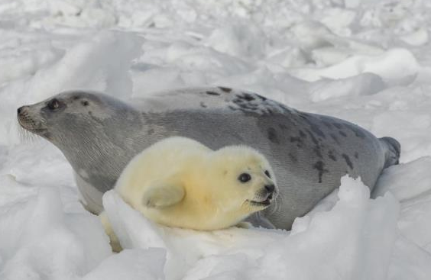
БАЙКАЛЬСКАЯ НЕРПА
Обитает в озере Байкал. Средняя длина нерпы — 165 см. Вес от 50 до 130 кг, самки по массе больше самцов. Живут нерпы до 55 лет.
Детёнышей нерпы рождают в специально подготовленном снежном логове, обычно одного, редко двух, в феврале-марте. Вес новорождённого — до 4 кг. Шкурка детёныша белого цвета. Отсюда его название — белёк. Нерпа зимует на льду в логовищах под снегом на торосистых участках Байкала, часто в нажимах — нагромождениях льдин, образующих навесы. Когда озеро скованно льдом, нерпа может дышать только через запасные отдушины-продухи, которые делает, разгребая снизу лёд когтями.

